Slide 1

BÀI 7
Sound Speaker
Âm thanh

Slide 2

71. Giới thiệu Âm Thanh - Sound
Micro:bit có loa tích hợp, giúp bạn dễ dàng thêm âm thanh vào dự án của mình. Bạn có thể cho micro:bit phát nhạc, bạn cũng có thể thể hiện bản thân bằng một số âm thanh: làm cho micro:bit của bạn cười khúc khích, chào bạn hoặc cho bạn biết khi nó buồn ngủ hoặc buồn.
Micro:bit BBC của bạn có thể được lập trình để tạo ra nhiều loại âm thanh khác nhau - từ các nốt đơn, âm sắc và nhịp cho đến các tác phẩm âm nhạc của riêng bạn

Slide 3
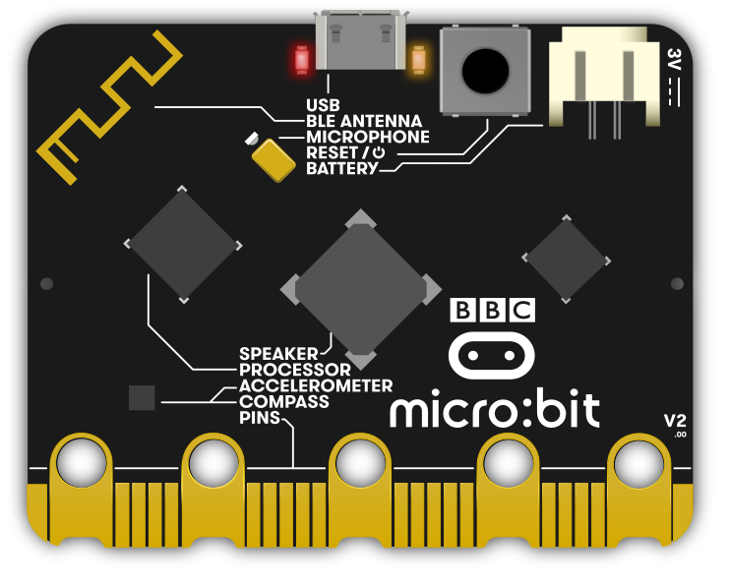
71. Giới thiệu Âm Thanh - Sound
Nếu có đủ phụ kiện thì bạn có thể dùng micro:bit như một chiếc máy MP3 để phát nhạc ra tai nghe, headphones...bằng cách kết nối với các chân Pin
Loa hay còn gọi là Speaker

Slide 4

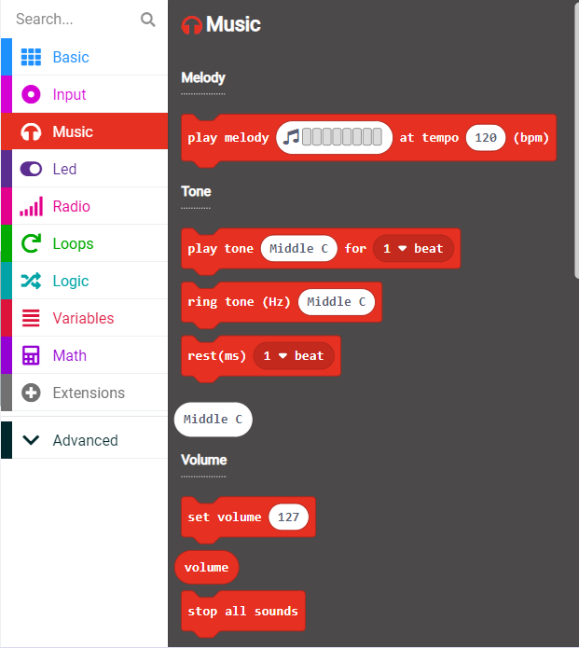

Có thể dùng micro:bit simulator trình mô phỏng trên Makcode để minh họa khi không dùng đến micro:bit
7.2 Sử dụng âm thanh với micro:bit
Tìm hiểu các thành phần của khối Music
Tất cả các block âm thanh,giai điệu đều nằm trong khối Music
Melody: Âm thanh có giai điệu
Tone: là âm theo nốt nhạc
Tempo: Nhịp độ nhanh hay chậm
Volume: điều khiển âm lượng

Slide 5
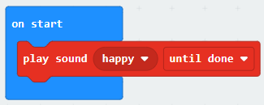
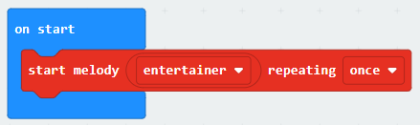
7.2 Sử dụng âm thanh với micro:bit
Giai điệu có sẵn
Là những đoạn âm thanh ngắn được chưng trình tạo sẵn
Bạn có thể dùng 2 block như hình minh họa bên để sử dụng âm thanh có sẵn
Chọn giai điệu
Cách thức phát
Bạn có thể chọn các giai điệu và cách thức phát âm thanh

Slide 6
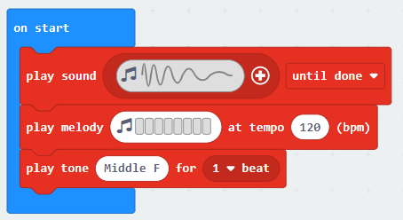
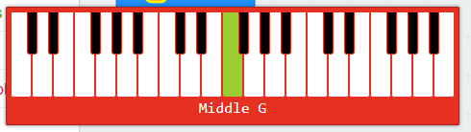
7.2 Sử dụng âm thanh với micro:bit
Bạn có thể sáng tạo một giai điệu cho riêng mình
3 block như hình bên giúp chúng ta tự tạo ra những giai điệu theo ý muốn.
1
1
Hiệu ứng điện tử
2
3
2
Soạn Giai điệu tone theo kiểu đồ thị
3
Soạn Giai điệu tone theo kiểu bàn phím Piano

Slide 7



7.2 Sử dụng âm thanh với micro:bit
Có thể bạn chưa biết !
Beat nhạc là gì ?
Beat là một thuật ngữ được sử dụng trong nhạc lý với nghĩa là nhịp, phách. Khi dùng để tính số nhịp đập trong một khuông nhạc thì beat gọi là NHỊP (ví dụ: nhịp 2/4, nhịp 4/4, nhịp 6/8…). Khi dùng để chỉ 01 lần nhịp đập, beat được gọi là PHÁCH nhạc (đoạn này ngân dài 3 phách, nghỉ 2 phách…).
Bạn sẽ bắt gặp beat ở một số block có hỗ trợ chúng

Slide 8
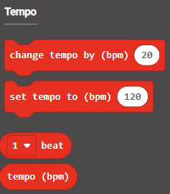
7.2 Sử dụng âm thanh với micro:bit
Có thể bạn chưa biết !
Tempo trong âm nhạc là gì ?
Trong thuật ngữ âm nhạc, Tempo (Nhịp độ) ) là tốc độ hay độ nhanh hoặc chậm của một bản nhạc và là yếu tố rất quan trọng của bất kỳ tác phẩm âm nhạc nào
Dù bạn đang chơi loai nhạc nào,dù bạn đàn hay hát ,thì bản nhạc đó vẫn phải dựa trên một nhịp độ đều đặn xuyên suốt toàn bài.
Các block tempo nằm trong khối Music

Slide 9
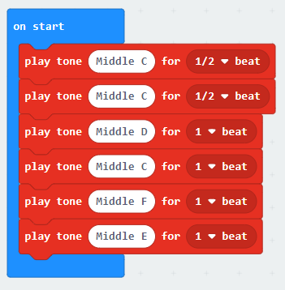
7.2 Sử dụng âm thanh với micro:bit
Bạn có thể sáng tạo một giai điệu cho riêng mình
Thử tạo giai điệu bài hát “Happy birthday To You” với MakeCode
Sử dụng block play tone với tùy chọn beat
Mỗi tone là một nốt nhạc ví dụ như Đồ Ri Mi Fa Sol La Si Đố
Kết hợp các tone lại với nhau với beat đúng, chúng ta có một giai điệu đúng.

Slide 10
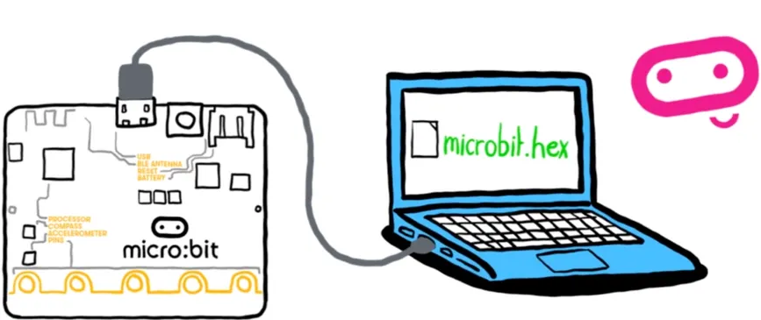

7.2 Sử dụng âm thanh với micro:bit
Đưa chương trình vào micro:bit
Bước 1: Click Download tải file về máy tính
Bước 2: Gắn đầu USB vào máy tính, đầu micro USB vào micro:bit
Bước 3: Copy file .hex vào micro:bit

Slide 11
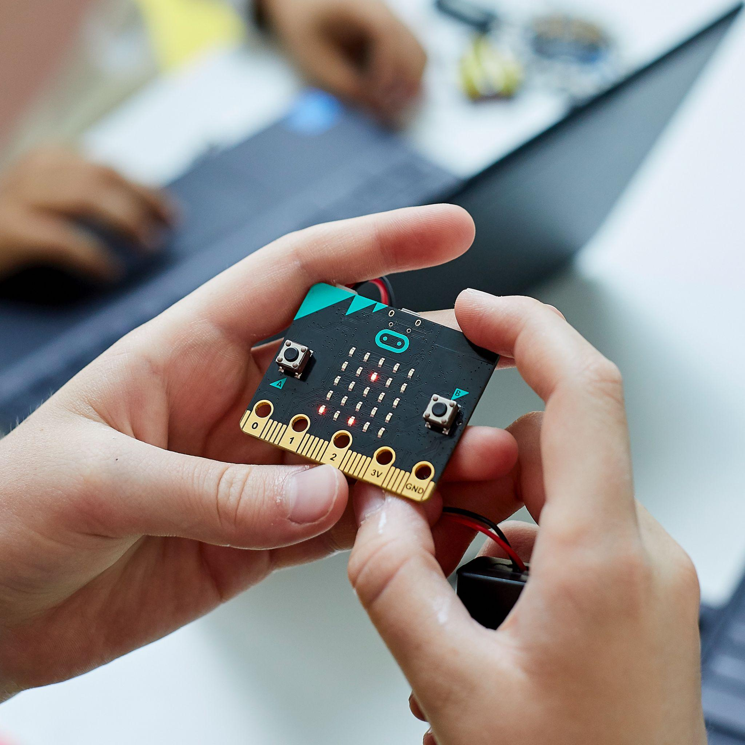
7.2 Sử dụng âm thanh với micro:bit
Giữ an toàn cho micro:bit
Cầm micro:bit cẩn thận ở các cạnh
Tránh chạm vào các bộ phận
Tránh xa micro:bit khỏi nước

Slide 12


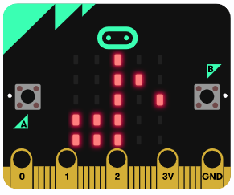
7.3 Hoạt động học viên
Giai điệu yêu thích
Tạo chương trình chơi 5 giai điệu có sẵn mà bạn thích.
Nhấn Button A thì chạy giai điệu 1
Nhấn Button B thì chạy giai điệu 2
Nhấn Button A+B thì chạy giai điệu 3
Chạm Logo thì chạy giai điệu 4
Lắc micro:bit thì chạy giai điệu 5
Hiển thị icon nốt nhạc trong khi chơi nhạc.

Slide 13
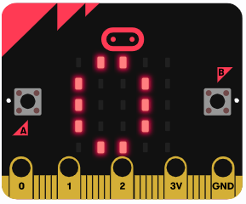

7.3 Hoạt động học viên
Countdown - Chúc Mừng Năm Mới
Tạo chương trình đếm ngược thời khắc chuyển giao năm mới từ 10 - 1 với yêu cầu như sau:
Nhấn phím A thì khởi động chương trình và phát âm thanh bật nguồn `power up`
Nhấn phím B thì tắt chương trình, phát âm thanh bật nguồn `power down`
Chạm vào Logo thì bắt đầu chương trình đếm ngược. Mỗi giây hiển thị số ra màn hình LED, đồng thời phát âm thamh middle G.
Đếm đến 0 thì phát âm thanh `happy`, đồng thời cho LED trình diễn animations pháo hoa liên tục cho đến tắt thì thôi

Slide 14
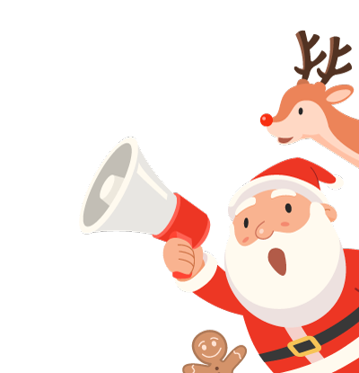

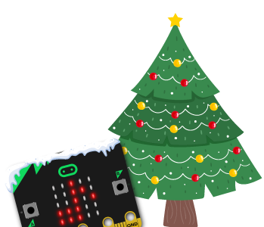

7.3 Hoạt động học viên
Giai điệu giáng sinh
Dùng Makecode soạn 1 đoạn giai điệu trong bài hát Jingle Bells nổi tiếng. Với yêu cầu:
Touch Logo để phát, nhấn A + B để tắt
Nhấn A để giảm âm lượng, B để giảm âm lượng
Hiển thị ra LED biểu tượng bông tuyết khi nhạc đang phát

